Slide 1
Les étapes nécessaires et le rôle du plan d'administration, outil d'articulation entre gouvernance et administration *** Laurence cORvellec, IGESR alain dintilhac, DGS Université TOULOUSE JEAN Jaurès *** Formation GISGUF 4 octobre 2024

Slide 2
Sommaire
1. Rappel des enjeux et des apports du projet stratégique d’établissement
2. Rôle et positionnement de l’administration : constitution d’un projet collectif
3. Plan d’administration : organisation, méthode et contenu
3.1 Organisation de la DGS et structuration : deux exemples
3.2 Pilotage et animation de la démarche
3.3 Palette d’outils
3.4 Définition des orientations stratégiques de l’administration
3.5 Contenu : projets de service et accompagnement de l’encadrement
3.6 Suivi du plan à assurer & éventuels écueils à lever
4. Eléments de conclusion
4.1 Présentation d’un bilan – Université Toulouse Jean Jaurès
4.2 Mise en perspective et apports de ce type de démarche

Slide 3
1. Rappel des enjeux et apports du projet d’etablissement

Slide 4
La stratégie d’une université peut-elle être unique pour l’ensemble de ses activités ou est-elle obligatoirement multiple et spécifique à chacune de ses activités ?
Les universités sont des organisations spécifiques
Les universités cherchent à diversifier leurs ressources, elles s’organisent pour financer des segments stratégiques de leurs activités
Affirmant leurs rôles sur leur territoire, les universités différencient leurs stratégies dans le cadre de leurs relations partenariales
Les universités ont dû dans la dernière décennie multiplier les documents d’orientations stratégiques à l’initiative de la tutelle dans le cadre de son dialogue rénové avec les établissements
Les universités sont de plus en plus en situation de concurrence
Compte tenu de l’écosystème complexe de l’enseignement supérieur, on observe une démultiplication de documents stratégiques hétérogènes.

Slide 5
La stratégie d’une université peut-elle être unique pour l’ensemble de ses activités ou est-elle obligatoirement multiple et spécifique à chacune de ses activités ?
L’enjeu pour une direction est donc de « construire une valeur ajoutée globale complémentaire aux stratégies sectorielles, l’impact d’une université n’étant pas réductible à la somme de ce qu’elle produit en formation et en recherche »
Elle doit assurer l’alignement stratégique et organisationnel, l’optimisation des ressources, la soutenabilité de la trajectoire par un document de référence qui décrit la vision à long terme de l'organisation, ses objectifs prioritaires, les moyens pour les atteindre, et les ressources nécessaires identifiant les axes, le socle de valeurs, sur une longue période
Le plan stratégique, le plan de développement stratégique, le plan d’orientation stratégique,… peut être une réponse, il n’est donc pas un outil d’opérationnalisation, il n’a pas d’impact immédiat sur la trajectoire de l’établissement.

Slide 6
La stratégie d’une université peut-elle être unique pour l’ensemble de ses activités ou est-elle obligatoirement multiple et spécifique à chacune de ses activités ?
Le plan stratégique peut donc être un formidable :
moyen de communication et de motivation
un levier de mobilisation
un vecteur de développement continu
un outil réflexif et d’introspection
un outil d’attractivité
un outil de dialogue et de construction de partenariat
un engagement public envers les citoyennes et les citoyens
Et donc une démonstration ou l’aboutissement d’une maturité réflexive et politique de l’établissement

Slide 7
Compte tenu du contexte complexe de l’enseignement supérieur, la direction d’une université est incitée à définir un plan stratégique à long terme unique.
Car l’alignement de toute l’organisation sur la stratégie est crucial pour :
Améliorer la prise de décision et la performance globale.
Concentrer les efforts sur les initiatives à forte valeur ajoutée.
Favoriser l’engagement et la motivation des équipes
Le plan stratégique doit s’accompagner d’autres documents cadres :
Un projet d’administration
Une trajectoire financière

Slide 8
2. Rôle et positionnement de l’administration
Constitution d’un projet collectif

Slide 9
impulser et Opérationnaliser pour déployer
Traduire le plan stratégique en séries d’actions et mesures que les directions et services vont opérationnaliser en les déclinant :
Pour s’assurer d’une réelle mise en œuvre, ces objectifs découlant du plan stratégique doivent être intégrés dans les projets de service des structures. C’est un moyen concret et certain de garantir leur déploiement.
Au niveau de la chaine managériale, la DGS fixe les objectifs qui sont ensuite portés par les directions et services. Les directeurs eux-mêmes les intègrent dans les objectifs de leurs adjoints, responsables de pôles et encadrants intermédiaires.
In fine, toutes les équipes sont alignées, mobilisées sur des objectifs communs et partagés.
A charge pour les managers de combiner la réalisation de ces objectifs avec ceux qui étaient déjà identifiés et qui faisaient l’objet de conduite de projets (ex : changement d’outil SI, déploiement d’un nouveau protocole de gestion etc.).
Les objectifs sont fixés et planifiés au travers des entretiens professionnels annuels individuels (EPI).
Penser à identifier les moyens complémentaires à allouer aux directions et services.

Slide 10
Positionnement de l’administration
Le plan d’administration est une opportunité pour que l’administration se dote d’objectifs propres : ex : fiabilisation – simplification – modernisation – amélioration de la qualité de service aux usagers – innovation etc.
La performance.
Le plan permet aussi de susciter des liens avec les structures administratives des composantes, de mobiliser les équipes situées en périphérie sur les projets.
La culture administrative commune.
Impulser la conduite du changement.
La mobilisation de tous les acteurs.
Opportunité pour mieux positionner la direction générale des services au cœur des enjeux de pilotage de l’administration et de l’aide à la décision des équipes politiques et académiques.
Le pilotage transversal.

Slide 11
Le projet d’administration
Le projet d’administration prend tout son sens et déploie toute son efficacité s’il bénéficie du soutien de la présidence.
L’objectif est de construire un projet répondant à des orientations stratégiques de l’administration et fournir des services correspondant aux attentes des « usagers ».
Par ces orientations stratégiques communes à tous les secteurs d’activité et toutes les structures administratives, il s’adresse à toutes les équipes et renforce le sens de l’action collective de l’administration.
Le projet d’administration apporte de la transversalité. Il décloisonne par exemple les binômes Vice-Présidents – Directeurs administratifs.
Nous constatons souvent des modalités et périmètres de management hétérogènes et peu partagés. Un besoin de « professionnaliser » l’encadrement au service de l’établissement et des agent·es

Slide 12
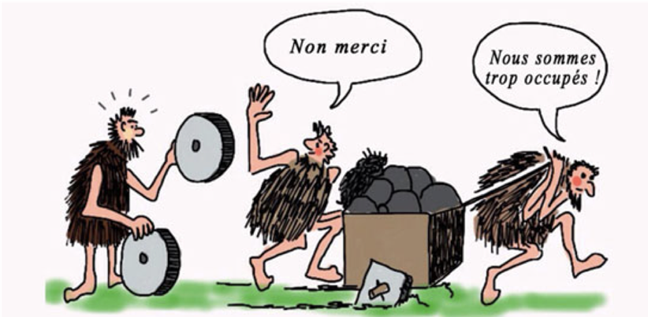
Le projet d’administration
Le projet d’administration s’inscrit dans les principes d’une démarche qualité :
Mener collectivement une réflexion sur l’organisation des activités
Identifier et résoudre progressivement les difficultés rencontrées
Disposer d’une méthode et d’outils au service du quotidien
S’inscrire dans une dynamique d’amélioration continue
Maintenir une continuité de service et assurer la satisfaction
de la communauté universitaire
Gagner en efficacité
Contribuer au bien être des agents
Une difficulté liée au sentiment d’urgence qu’il faut réussir à dépasser

Slide 13
3. PLAn d’administration
Exemples d’organisations
Méthodes
Contenus

Slide 14
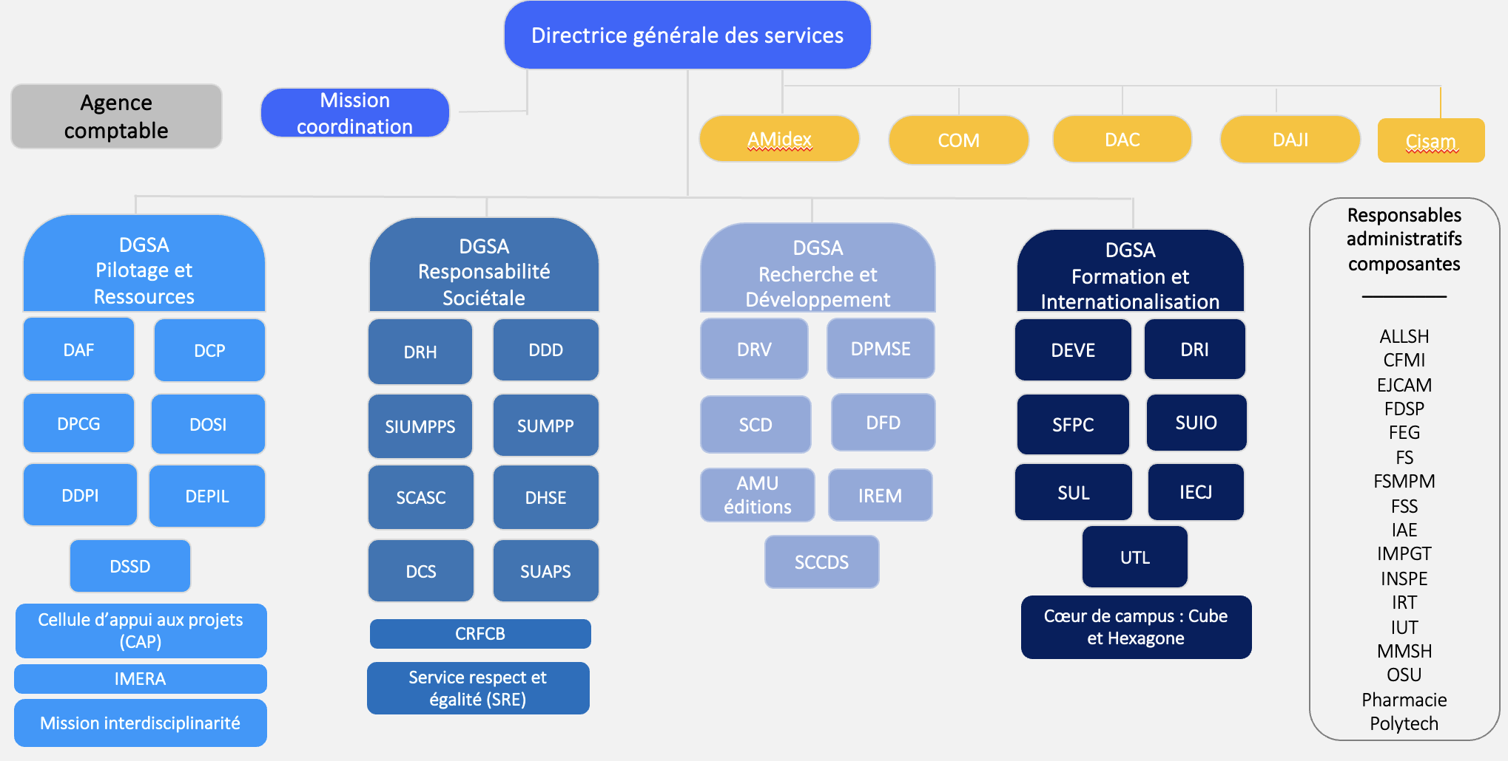
3.1 EVOLUTION DE LA Structuration de la direction générale des services a la faveur du plan d’administration

Slide 15
3.1 Structuration de la direction generale des services
Pour conduire la démarche de projet d’administration :
Direction générale des services : DGS et 6 DGSA : RH, Finances, Patrimoine immobilier, Formation et vie universitaire, Recherche, Pilotage et projets transversaux.
DGSA Pilotage, directeur de la DEEP (Qualité, suivi de la politique d’établissement, contrôle de gestion, OVE) : Accompagnement méthodologique, soutien aux transformations, aide à l’élaboration et à la gestion de projet, aide à la conduite du changement, etc.
DGSA RH : 5 pôles dont le pôle développement RH : aide à la réorganisation, GPEEC, approche compétences, cartographie des métiers, recrutements, formations, accompagnement des parcours professionnels individuels.

Slide 16
3.2 Pilotage et animation de la démarche
La concertation préalable interne y compris avec les composantes. Réseau partagé mis en place entre les cadres de l’administration centrale et les cadres des écoles et UFR.
Le pilotage de la démarche avec le regard du Conseil stratégique international de l’Initiative d’excellence dite IDEX : composé de 9 experts internationaux.
L’ouverture de la démarche de plan de transformation administrative aux organismes tutelles des laboratoires : CNRS, Inserm, IRD essentiellement. Mise en place de groupes de travail communs.
Cette démarche structurante autour du plan d’administration de l’université, soutenue politiquement, ainsi été intégrée dans le Contrat d’objectifs, de moyens et de performance (COMP) de l’université. Soit une dotation spécifique obtenue pour aider à la mise en œuvre de ce plan de transformation.

Slide 17
3.2 Pilotage et animation de la demarche
1. Les phases de la démarche :
Analyse du contexte – Risques et opportunités
Concertation
Séminaire de lancement
Elaboration des projets de services – Accompagnements DGS, DGSA, DEEP et DRH
Revue de projets
Consolidation avec les services supports
Arbitrages, restitution

Slide 18
3.2 Pilotage et animation de la demarche
2. L’animation de la démarche :
Impulsion et régulation du DGS
Rôle particulier du DGSA « pilotage et projets transversaux »
Séminaires de l’ensemble de l’encadrement
Accompagnement de la DEEP et du pôle développement RH de la DRH
Formations, ateliers collectifs
Accompagnement extérieur parfois souhaitable
Ancrage de la démarche dans les modalités de dialogue de gestion

Slide 19
3.3 Palette d’outils (1/2)
Méthodologie à ajuster en fonction des moyens et outils à disposition ou susceptibles d’être acquis :
Constitution d’un comité de pilotage de la démarche. Bien évaluer la composition de cette instance. Communiquer et rendre compte.
Numérique / analyser le SI : outils à disposition, qualité des données dans les bases, interopérabilité des applications métier entre elles, système d’information décisionnel ?
Si diagnostic peu encourageant, alors établir un scénario « minimal » :
- identifier de façon coconstruite des jalons et un nombre réaliste d’indicateurs
- déterminer un calendrier prévisionnel
- mettre en place une structure chargée du suivi de ces jalons & indicateurs
- recourir aux outils à disposition ou des fichiers Excel.
Etudes d’impact à effectuer : autoévaluation - partage dans le cadre du dialogue social.
Se doter d’un outil de suivi et de gestion de projets : logiciels dédiés, diagramme de Gantt, outil de suivi de projet agile (approche Lean Management)…

Slide 20
3.3 Palette d’outils (2/2)
SOCLE METHODOLOGIQUE (au choix) =
Démarche qualité, démarche d’amélioration continue (sans visée de certification ISO).
Cartographie des risques et contrôle interne.
Maitriser les coûts : contrôle de gestion et comptabilité analytique.
Gestion prévisionnelle des effectifs, emplois et compétences (GPEEC) : cartographie. Identifier les nouvelles compétences métier à recruter.
Tableaux de bord : outil de décision pour l’articulation du pilotage stratégique avec le pilotage opérationnel.
Tableau de suivi de gestion des activités
Tableau de suivi des coûts
Tableaux référentiels.
Pour prendre du recul et se dégager des urgences – planifier – mesurer régulièrement le chemin accompli et corriger les écarts – alerter.

Slide 21
3.4 Définition des orientations stratégiques de l’administration
Il est important et nécessaire de définir des orientations stratégiques propres à l’administration, communes à toutes les structures administratives, articulées avec celles du projet d’établissement.
Réorganisation ou transformation de services pour améliorer l’efficacité de l’action de l’administration
Les orientations du projet stratégique de l’administration 2021 – 2026
Amélioration du service rendu aux usagers par la simplification et la modernisation des processus et des procédures
Valorisation des réalisations, communication
Amélioration de la qualité de vie au travail
Engagement dans le schéma directeur DDRSE

Slide 22
3.5 CONTENU : Projets de services et accompagnement de l’encadrement
Les projets de services :
Objectifs : se doter pour chacune des structures administratives (composante pédagogique, recherche, services communs, services centraux) de projets d’équipes, de court ou moyen terme (max 5 ans), élaborés collectivement, favorisant la réalisation des missions de la structure, la qualité de service rendu aux usagers et l’amélioration des conditions de travail.
Contenu : il s’agit d’élaborer des projets, avec des objectifs et une durée définis. Différent des activités courantes. Concerne les activités administratives, pas les autres missions de la structure (formation, recherche, autre).
Format du livrable :
Rappel des missions et activités de la structure
Données de caractérisation : Activité et moyens
Points forts, points d’amélioration
Observations particulières
Description des projets : Orientation du projet d’administration, début et durée envisagée, enjeux, objectifs, actions, grandes étapes. Précisions service rendu aux usagers et dimension DDRSE.

Slide 23
3.5 CONTENU : Projets de services et accompagnement de l’encadrement
L’accompagnement de l’encadrement :
Développer une culture commune pour l’encadrement :
Partager, diffuser et faire vivre des « repères communs » pour l’encadrement
Co-construire un référentiel pour l’encadrement
Renforcer l’animation des encadrants
Adapter les animations aux « communautés d’encadrants »
Développer les dispositifs de soutien aux encadrants
Organiser des formations relatives au management aux moments-clés du parcours professionnel
Intégrer la démarche qualité dans les modes de fonctionnement
Professionnaliser le fonctionnement en mode projet

Slide 24
3.6 Suivi du plan d’administration et éventuels écueils
Savoir concilier les objectifs de réalisation du plan avec les flux de gestion inhérents à la gestion (période d’inscription pour les services de scolarité, clôture budgétaire, calendriers de paye, campagnes RH etc.).
Concilier le mode projet avec d’autres modes de fonctionnement.
Communication tour à tour mobilisatrice, explicative, sécurisante (expliquer le processus de changement) et gratifiante, au fil des étapes du projet.
Anticiper et ne pas sous-estimer le temps nécessaire à la concertation.
Ambassadeurs de l’amiable.
Relations avec les équipes politiques à assurer au fil du plan.
Suivre les jalons de réalisation et indicateurs de réussite : tracer, rendre compte des moyens et ressources mobilisées, identifier les éventuelles difficultés ou retards inhérents à la réalisation des projets.
Phases d’arbitrage à bien formaliser avec un dialogue préalable systématique.

Slide 25
4. Eléments de conclusion
Partage du bilan de l’Université de Toulouse Jean Jaurès
Mise en perspective et apports de ce type de démarche

Slide 26
4.1 présentation du bilan de l’université de toulouse jean jaurès
Portage régulier de la démarche par la présidence, à ancrer dans la durée
Intérêt et importance d’un projet global qui fait sens pour l’ensemble des structures administratives et plus largement pour la communauté universitaire
Pilotage global et suivi des transformations/évolutions de l’administration facilités
Revue de projets : séquences d’échanges privilégiés et de qualité - partage des conditions de réussite des différents projets avec un soutien en cas de besoin
Favorise la transversalité dans les services et interservices
Priorisation en impliquant les « fonctions supports », condition de réussite

Slide 27
4.1 présentation du bilan de l’université de toulouse jean jaurès
Difficulté de mobiliser certains responsables de structure - adaptation aux contextes rencontrés
Développement de la culture de projet et engagement de plus en plus fort dans la démarche qualité
Mobilisation forte des encadrants sur le « volet encadrement », en particulier dans la construction des livrables
Ancrage progressif de la démarche dans les modalités de dialogue de gestion
Renforce l’approche par compétences du domaine RH
Consolide le positionnement de l’administration en général et de la DGS en particulier

Slide 28
4.2 Mise en perspective de ce type de démarche
Renforcer le pilotage, valoriser les capacités de gestion mais aussi les capacités d’adaptation, de modernisation et d’innovation administrative.
Mieux positionner l’administration des acteurs de l’ESR reconnus pour l’excellence de leurs formations et de leurs recherches.
L’administration comme révélateur du potentiel de transformation des établissements : le plan d’administration facilite les transformations indispensables.
Utilité d’un plan d’administration dans la mise en œuvre des politiques publiques.
Capacité à mettre en œuvre et sécuriser les dispositifs nouveaux.
Capacité à élaborer et construire de nouveaux processus.

Slide 29
Quelques références
https://www.fonction-publique.gouv.fr/files/files/publications/publications-dgafp/guide-mener-a-bien-la-transformation-d-un-service.pdf
https://www.modernisation.gouv.fr/laboratoires/projets/favoriser-les-bonnes-pratiques-de-management-dans-la-fonction-publique
https://www.modernisation.gouv.fr/transformer-laction-publique/fonds-pour-la-transformation-de-laction-publique

Slide 30
Merci pour votre attention
laurence.corvellec@igesr.gouv.fr
alain.dintilhac@univ-tlse2.fr

